Slide 1
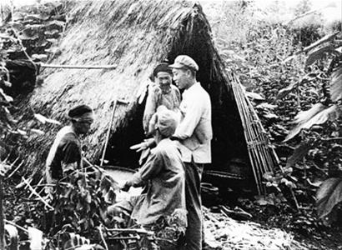
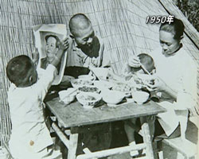

Slide 2

第三课 土地改革

Slide 3
悯农篇——土地改革的原因
乐农篇——土地改革的实施
惠农篇——振兴三农共筑中国梦

Slide 4
悯农篇
土地改革的原因

Slide 5
2.86%
6.49%
14.28%
6.87%
57.44%
51.92%
30.94%
29.20%
地主和富农
中农
贫雇农
其他

Slide 6
土地改革的原因：
1. 封建土地所有制严重阻碍了农村经济和中国社会的发展（根本原因）
2.新解放区广大农民迫切要求进行土地改革（直接原因）

Slide 7
乐农篇
土地改革的实施

Slide 8
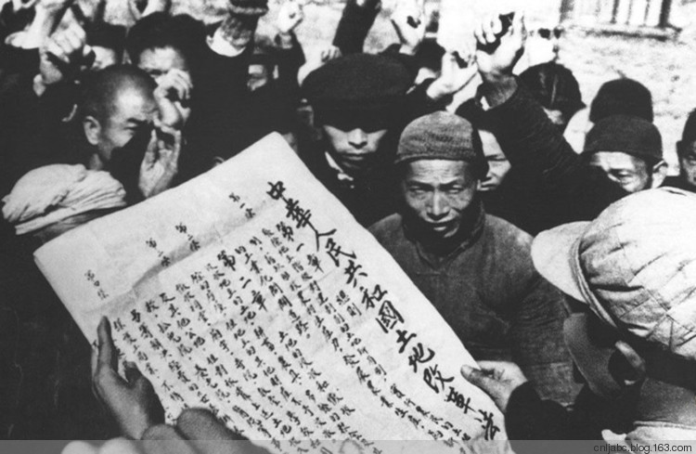
1950年6月30日《中华人民共和国土地改革法》

Slide 9
土地改革的开展
土地改革的时间：
土地改革的内容：
土地改革的具体做法：
1950年
废除地主阶级封建剥削的土地所有制，实行农民土地所有制
没收地主的土地，分给无地或少地的农民耕种；同时也分给地主一份，让他们自己耕种，在劳动中改造自己

Slide 10
注意问题：
1、本次土改特点：
注意保存富农经济，在政治上中立富农政策
2、土地改革后土地所有权是怎样变化的？
私有制
地主所有
农民所有

Slide 11
土地改革的过程：
土地改革的每一期一般经历了发动群众、划分阶级、没收和分配土地，复查总结等阶段。

Slide 12
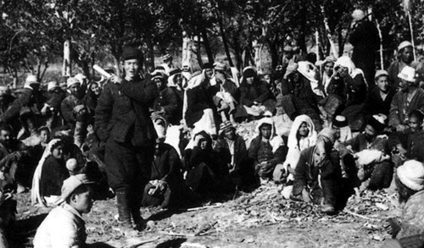
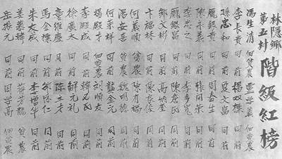

Slide 13
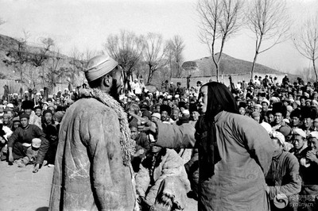
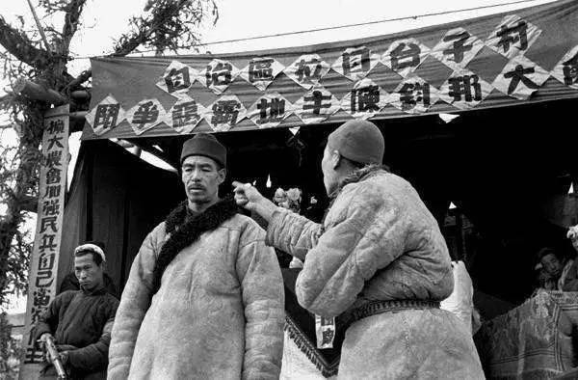

Slide 14
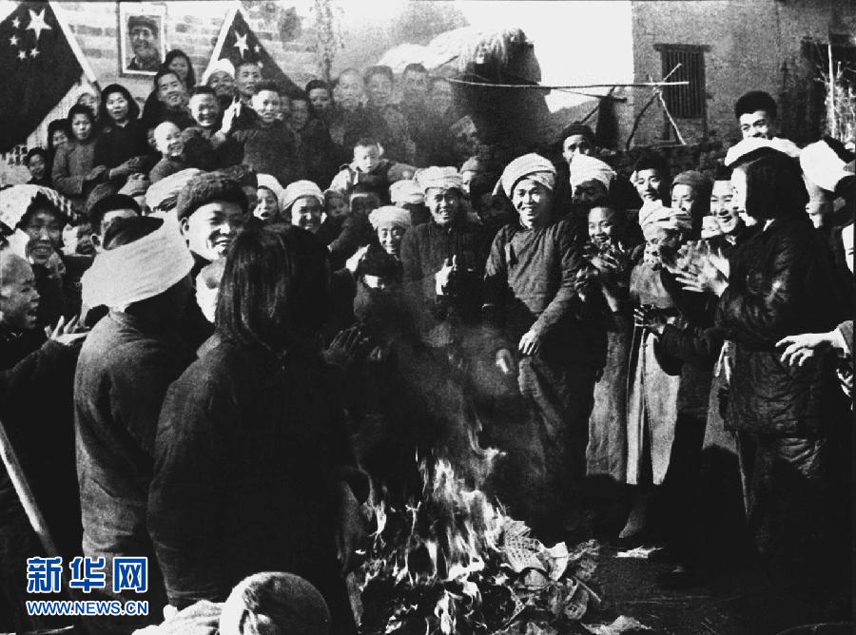
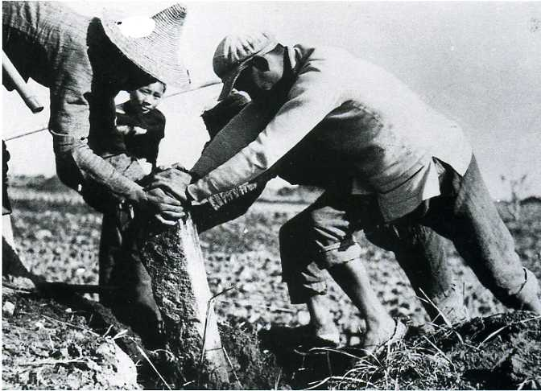

Slide 15
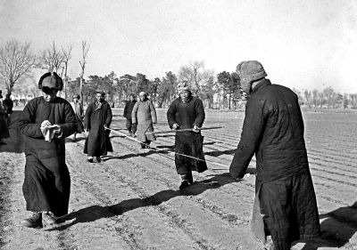
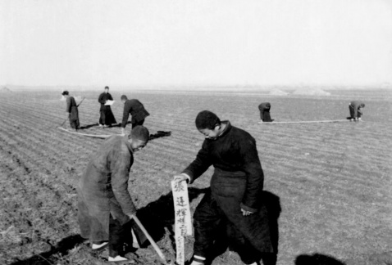

Slide 16
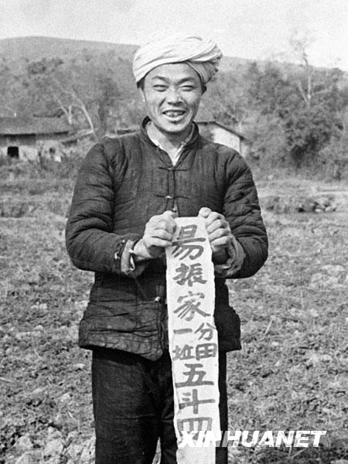
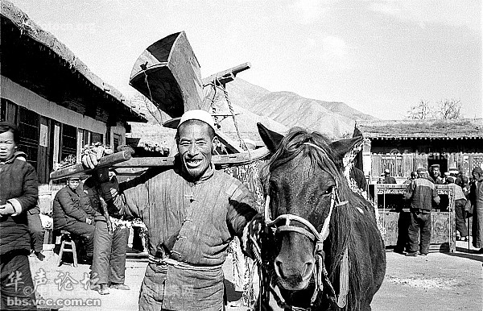

Slide 17
土地改革的结果：
到1952年底，除部分少数民族地区外，全国大陆基本上完成了土地改革。

Slide 18
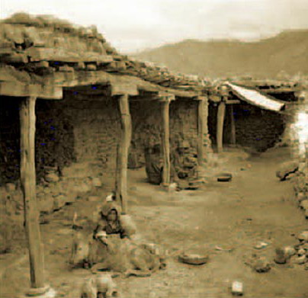
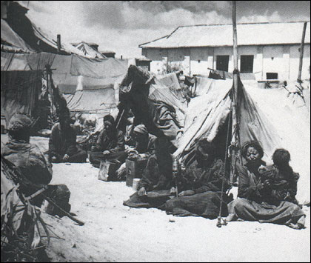
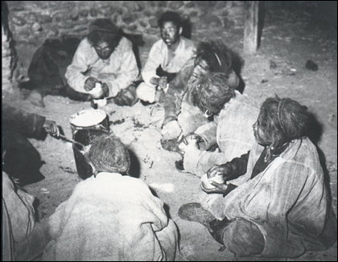
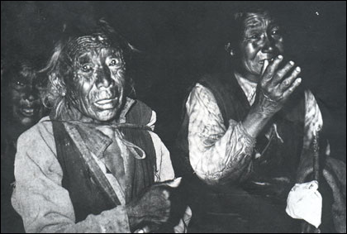

Slide 19
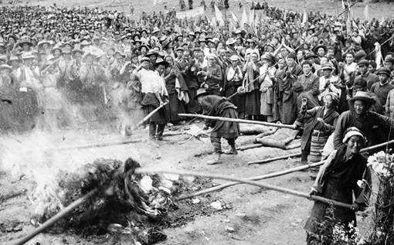
西藏地区民主改革
时间：1959年
中心任务：
结果：
是把封建农奴主土地所有制改变为农民土地所有制。
彻底消灭封建农奴制度，建立人民民主政权。
农奴正在焚烧地契、债约

Slide 20
封建
土地
所有制
产品分配
类别
不同点
相同点
名称
土地
占有者
地主阶级
与农民关系
土地归私人所有
剥削与
被剥削
地主阶级占有绝大部分劳动成果
地主
农民
土地
所有制
农民
自己占有
劳动成果
农民
平等

Slide 21

材料1：时任中共山西省委第一书记的陶鲁笳说：“农民得到了土地，我们的党就得到了农民的拥护。全国农民拥护的事情，那个时候，没有办不成的。所以说，这是一次最彻底的最全面的最成功的一次土地改革。”
材料2：毛泽东也曾兴奋地说：“我为新中国数万万农民获得翻身的机会和国家获得工业化的基本条件而表示高兴，表示庆贺。”
材料3：土地改革后，农民的生产积极性大大提高。他们早出晚归，积肥、修堤，添置耕牛和农具。1950年冬湖南省就动工修建水塘9.8万多个，修堤坝2.2万多座，修沟渠4000多千米，受益田地750万亩。辽宁金县三十里梅家村的翻身农民，昼夜不停拉土垫地，把1000多亩盐碱地改变为良田，种上花生和棉花。1951年底，全国粮食产量达到1.4亿吨，比1949年增长26.9%。

Slide 22
1.彻底摧毁封建土地制度，消灭了地主阶级；农民翻身成为土地的主人
（土地所有权的改变）
2.大大解放农村生产力，农业生产获得迅速恢复和发展，为国家工业化建设准备了条件
（对国家经济发展的影响）
意义
3.人民政权更加巩固
（对国家政权的巩固）

Slide 23
情景剧：
我是一名小记者，我要采访土改后的农民和地主。

Slide 24
惠农篇
振兴三农共筑中国梦

Slide 25
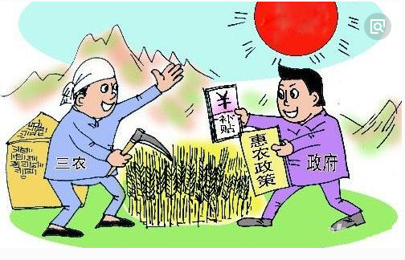
从2004年开始，国家开始对粮食主产区种粮农民实行直接补贴，对部分地区农民进行粮种补贴和购置大型农机具的补贴。

Slide 26

从2006年的1月1日开始，在全国范围内取消了农业税，这标志着中央原定的五年内取消农业税的目标提前实现。

Slide 27
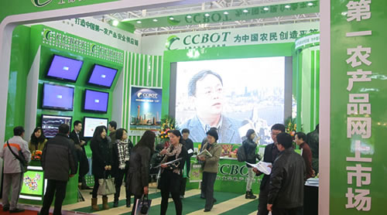
2016年农产品电子商务网络零售总额达到1589亿元；信息进村入户工程经过3年试点，到2017年底，建成益农信息社超过8万个。

Slide 28
请你为自己的家乡建设出谋划策吧！
从如何提高农民收入，加强农村建设，如何促进农业快速发展等方面提出你的建议。

Slide 29
课堂小结
1、封建土地制度阻碍了农村经济和中国社会的发展
原 因
土 地 改 革
2、广大农民迫切要求进行土改
1950年颁布《中华人民共和国土地改革 法》
过程
1950年冬，全国分批进行土地改革
1952年底，全国大陆基本完成土地改革
1.彻底摧毁封建土地制度，消灭了地主阶级；农民翻身成为土地的主人
2.大大解放农村生产力，农业生产获得迅速恢复和发展，为国家工业化建设准备了条件
意义
3.人民政权更加巩固

